Slide 1
설문조사 및 자료 추합
이치현

Slide 2
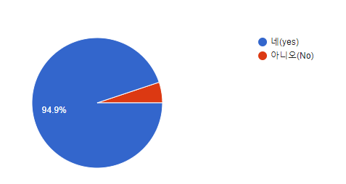
새로 바뀐 아이캠퍼스 사용 경험
응답자 39명 중 2명이 새로 바뀐 아이캠퍼스를 사용해보지 않아 2명의 설문지를 찾아 자료에서 삭제

Slide 3
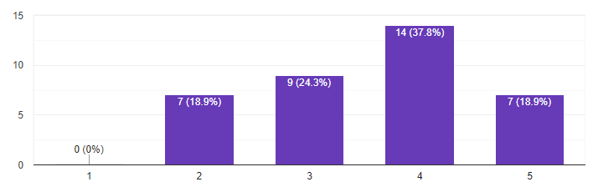
현재의 아이캠퍼스에 대한 만족도
현재의 아이캠퍼스 만족도 계산
1: 0%
2: 25%
3: 50%
4: 75%
5: 100%
라고 두고 만족도를 계산한 결과
평균 64.125의 만족도를 보임

Slide 4
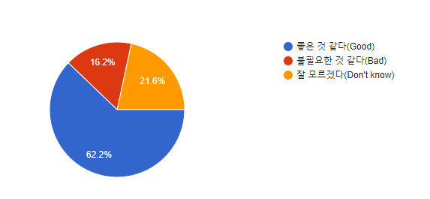
노트&북마크 기능 추가에 대한 선호도
‘잘 모르겠다＇를 선택한 21.6%의 사람들을 제외하고 계산 해 본 결과 약 80%의 사람들이 노트&북마크 기능에 대하여 긍정적으로 대답

Slide 5
긍정적인 평가
부정적인 평가
어디서 뭘 들었는지 기억이 잘 나지 않는다
필요한 부분을 찾아 듣기가 편할 것 같다
따로 워드 창을 띄우기가 귀찮다
아이캠퍼스 하나로 공부를 해결할 수 있다
계속 왔다 갔다 하기가 힘들다
이미 아이패드 등 개인의 필기 앱으로 메모를 하고 있어서
강의를 듣지 않아서
이미 로딩 속도가 긴데 서버가 더 느려질 것 같아서
이미 충분히 좋아서

Slide 6
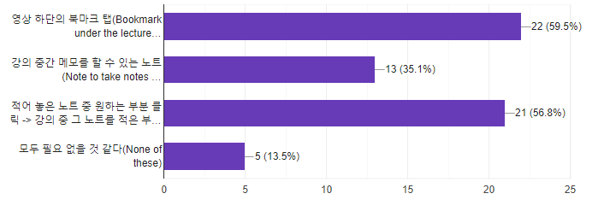
제안 한 기능들의 선호도
영상 하단의 북마크 탭
적은 노트 중 원하는 부분 클릭 ->
강의 중 노트를 적은 부분 재생
위의 두 기능이 각각 22, 21표로 높은 선호도를 보였다.
→노트의 기능만으로 보면 이미 다른 필기 앱을 사용 중이므로 큰 효과가 없어 보인다

Slide 7
제안한 기능과 함께 추가되었으면 하는 기능
교수님의 강의 중 ppt화면을 캡처하여 교안으로 변환
(특정한 버튼을 강의 중간 누르면 그 화면들이 pdf의 페이지들로 만들어지는 기능)
개인이 직접 추가하는 북마크 외에 교수님이 직접 북마크를 통해 영상의 파트를 구분
필기노트 공유 기능 -> 추가적으로 조회수 등을 통해 높은 기여를 한사람에게 소정의 상품

